Slide 1


令和７年

Slide 2

〇期間
令和7年９月21日（日）から
令和7年９月30日（火）までの10日間
〇運動の重点
1.歩行者の安全な道路横断方法等の実践と反射材用品や
明るい目立つ色の衣服等の着用促進
2.ながらスマホや飲酒運転等の根絶と夕暮れ時の早めのライト点灯や
ハイビームの活用促進
3.自転車・特定小型原動機付自転車の交通ルールの理解・遵守の徹底
とヘルメットの着用促進

Slide 3

〇統一行動日
・９月２４日（水） 「こどもや高齢者に優しい３S運動」
推進強化の日
・９月２６日（金） 「飲酒運転根絶」・「夜間走行中の原則
ハイビーム」徹底強化の日
・９月２９日（月） 「自転車マナーアップ」強化の日
・９月３０日（火） 交通事故死ゼロを目指す日【全国統一】
～スローガン～
「マナーアップ！あなたが主役です」

Slide 4
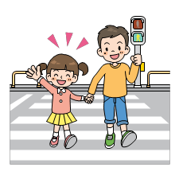
〇重点の推進項目
1.歩行者の安全な道路横断方法等の実践と反射材用品や明るい目立つ色の衣服等の着用促進
・歩行者は、横断歩道を渡ること、信号機のあるところでは、その信号に従うこと等の基本的なルールを守りましょう。
・高齢者は、加齢に伴って生ずる身体機能の変化を理解し、参加・体験・実践型の講習会などに積極的に参加しましょう。
・こどもを交通事故から守るには、
社会全体で見守ることが必要です。
保護者を含めた地域全体でこどもを守りましょう。

Slide 5


・運転者は、横断歩道手前で停止可能な速度で進行し、歩行者優先義務を守り、「ずっと止まれる栃木県」を推進していきましょう。
・こどもや高齢者を含めたすべての道路利用者に優しい運転である「こどもや高齢者に優しい３S運動」を広く浸透させ、ドライバーは思いやりのある運転を心がけましょう。
・歩行者は、明るい色の服や反射材用品等を積極的
に着用し、運転者に存在をアピールしましょう。
【こどもや高齢者に優しい３S（スリーエス）運動】
〇SEE 前をよく見て、こどもや高齢者をいち早く発見する。
〇SLOW こどもや高齢者を見たら減速する。
〇STOP 危険を感じたらすぐに停止する。

Slide 6
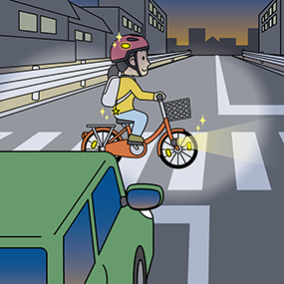

〇重点の推進項目
2.ながらスマホや飲酒運転等の根絶と夕暮れ時の早めのライト点灯やハイビームの活用促進
・夕暮れ時は早めのライト点灯により交通事故防止に努めましょう。
・夜間、対向車や先行車がない時は、「原則ハイビーム走行」をし、歩行者や自転車などの早期発見に努めましょう。
・「飲酒運転を絶対しない、させない」と
いう規範意識を確立するとともに、ハンド
ルキーパー運動などを促進しましょう。

Slide 7
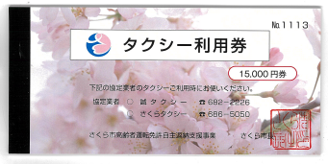

・後部座席を含めたすべての座席のシートベルトの着用とチャイルドシートの正しい使用を徹底しましょう。
・高齢運転者に対しては、衝突被害軽減ブレーキ等を搭載した安全運転サポート車（通称サポカー）の普及促進を進めるとともに、運転免許の自主返納の促進を図りましょう。
さくら市では「運転免許証自主返納支援事業」として
運転免許証を返納された、満６５歳以上の市に住所を有している方に対し、タクシー券を支給しています。

Slide 8
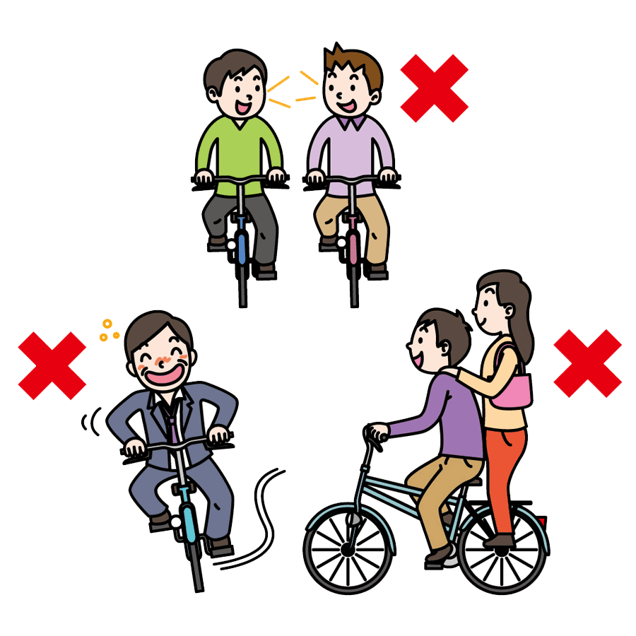
〇重点の推進項目
3.自転車・特定小型原動機付自転車の交通ルールの理解・遵守の徹底とヘルメットの着用促進
・改正道路交通法により、自転車に対し、
「ながらスマホ」「酒気帯び運転及び幇助」が
罰則の対象とされました。
・令和8年4月1日から、自転車の
交通違反に対する交通反則通告制度
（青切符）が導入されます。

Slide 9
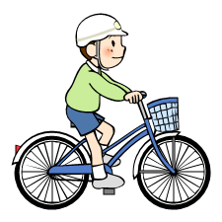
・自転車安全利用五則を活用した自転車交通ルールについて広報啓発を推進しましょう。
・自転車が車両であることを認識させ、信号の遵守や交差点での一時停止、安全確認のほか、二人乗り、並進禁止など基本的な交通ルールの周知徹底を図りましょう。また、イヤホンやスマートフォン等のながら運転の危険性を周知しましょう。
【自転車安全利用五則】
1 車道が原則、左側を通行 歩道は例外、歩行者を優先
2 交差点では信号と一時停止を守って、安全確認
3 夜間はライトを点灯
4 飲酒運転は禁止
5 ヘルメットを着用

